Slide 1
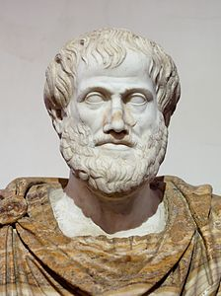
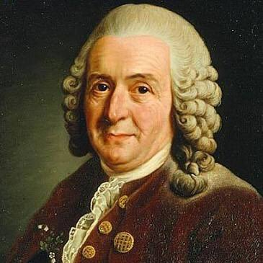
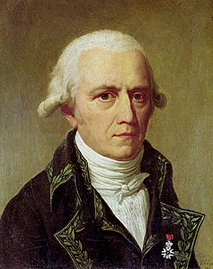
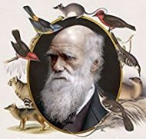
Livets stamtræ
Aristoteles
(384 f. Kr. – 322 f. Kr.)
Carl von Linné (1707-1778)
Jean-Baptiste Lamarck
(1744-1829)
Charles Darwin (1809-1882)

